Slide 1
Августовская конференция работников образования ЗАТО Северск «Достижение стратегических целей развития образования: задачи, механизмы, направления изменений»
Опыт работы школьного музея
МБОУ «СОШ №87»
Мироненко Любовь Александровна,
руководитель школьного музея
МБОУ «СОШ № 87»
Северск, 2020

Slide 2
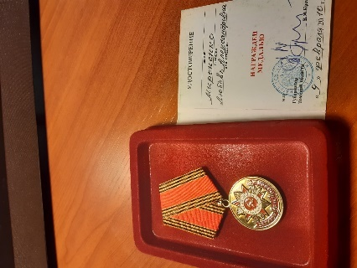
Руководитель школьного музея МБОУ «СОШ№87»
Мироненко Любовь Александровна
Стаж педагогической работы: 39 лет (25 лет руководитель школьного музея).
Награды: Грамота Министерства образования - 2010 год;
Медаль - «65 лет Великой Победы», 2010 год;
Юбилейный знак - «75 лет Томской области», 2019 год;
Памятный знак - «За труд на благо города» в честь 70-летия со дня образования города Северска, 2019 год; Ветеран труда с 2010 года;
Призер IX конкурса профессионального мастерства руководителей школьных музеев образовательных организаций Томской области «Зажги факел души»- 2019г.; Призер смотра - конкурса музеев (комнат-музеев) общеобразовательных организаций Томской области -2019 год; Призер Всероссийского конкурса Партии «ЕДИНАЯ РОССИЯ» «Лучший школьный музей»/комната/уголок памяти Великой Отечественной войны ( II- место на региональном этапе)

Slide 3
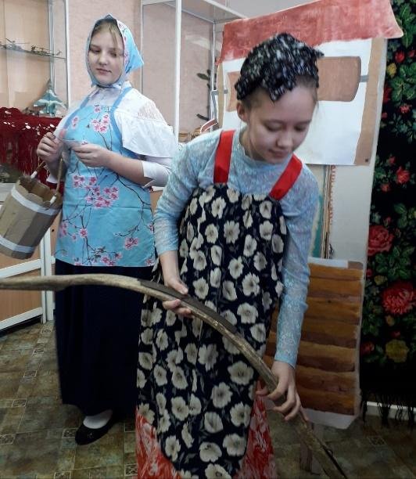
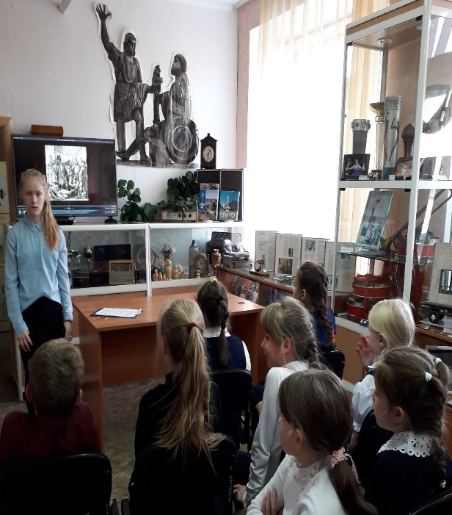
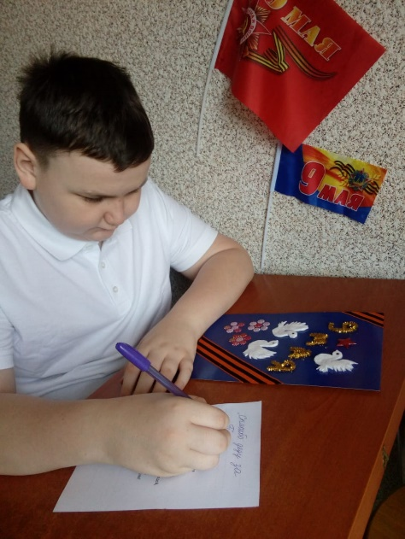
Программа «Патриотическое воспитание граждан Российской Федерации на 2016-2020 годы»
Разделы программы и основные направления работы по патриотическому воспитанию: научно-исследовательское, методическое, информационное, патриотическое, развитие волонтерского движения.

Slide 4
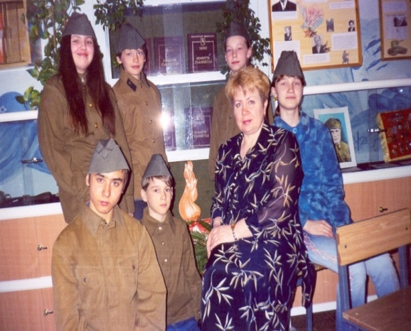
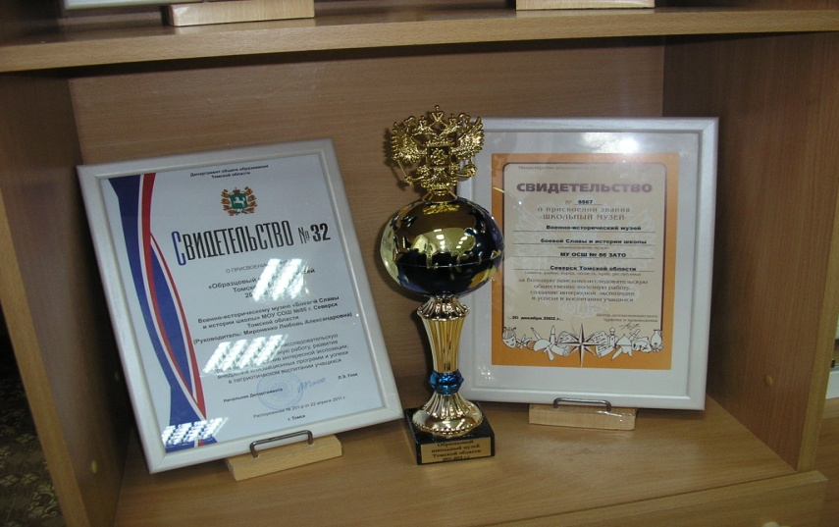
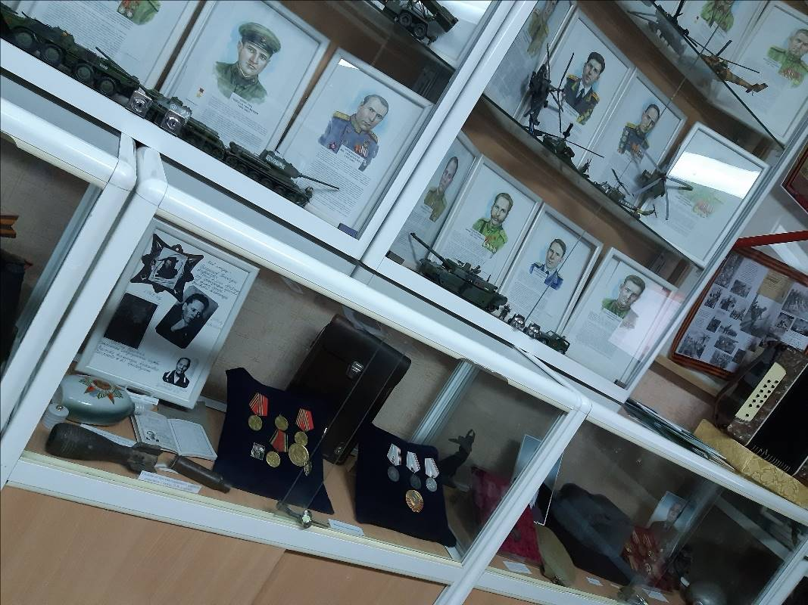
Краткая история музея
Первый этап: Открытие первой экспозиции «Наши деды – славные победы» состоялось 5 мая 1995 года.
По мере развития музея и накопления материалов появились экспозиции: «Томичи в боях за Родину», «Солдат России», «Города-герои», «Война, дошедшая до нас», «Первостроители», «История города Томска», «История Северска», «История одной семьи». Музей неоднократно становился призером и победителем конкурсов различного уровня.
Второй этап: Обновление и пополнение постоянно действующей экспозиции. Приобретение музейного оборудования, компьютерной техники. В 2002 году музей успешно проходит паспортизацию. 20 декабря 2002 года, Министерством Образования Российской Федерации выдано Свидетельство №8867 о присвоении звания «ШКОЛЬНЫЙ МУЗЕЙ».
Третий этап: В 2013 году при объединении двух школ произошло слияние с Краеведческим музеем школы № 87,
В 2019 году создана постоянно действующая экспозиция «Уроженцы Томской области - «Герои Советского Союза». В настоящее время школьный музей ведет активную работу по осуществлению мероприятий, посвященных 75 -летию Победы в Великой Отечественной войне.

Slide 5
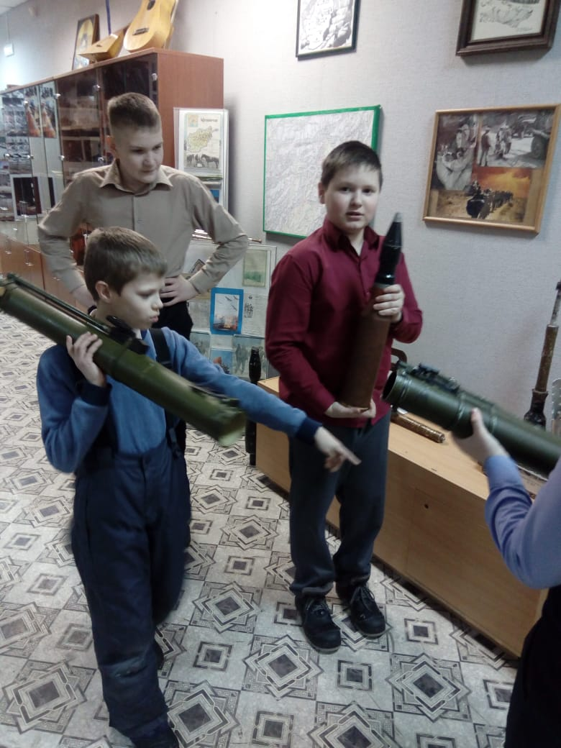
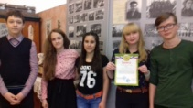
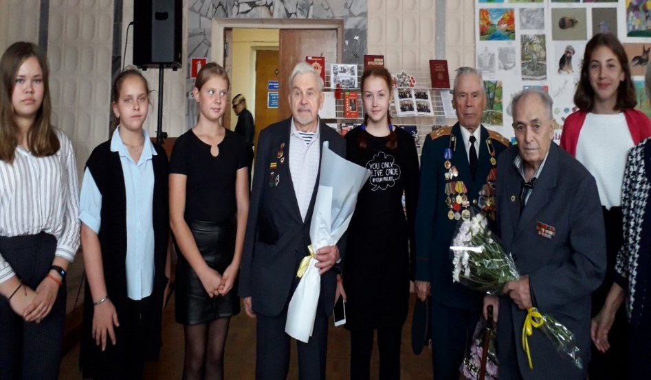
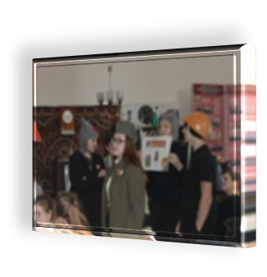
Музей взаимодействует с:
- городским музеем Северска, - музеями школ города, - музеем Сибирского Химического Комбината, - музеем им. Сергея Есенина, - музеем Боевой славы северчан, - Томским краеведческим музеем, - музеем школы №32 города Томска, - Тайгинский городской музей и музей железнодорожника. - Общественными организациями: Советом ветеранов, клубом «Патриот», «Возвращение» и учреждениями культуры и науки.

Slide 6
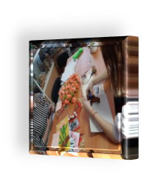
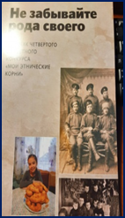
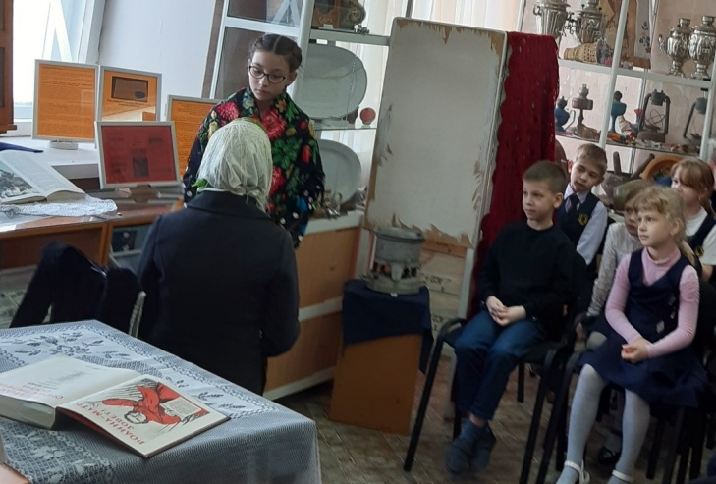
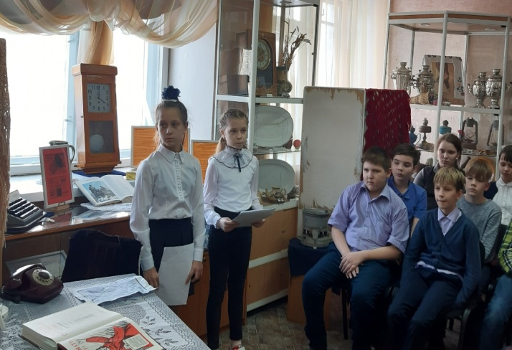
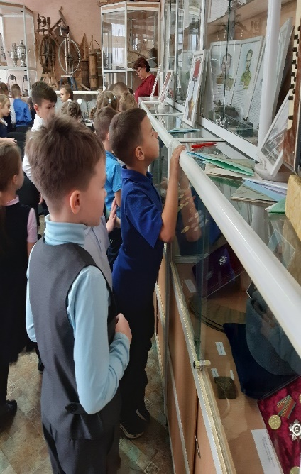
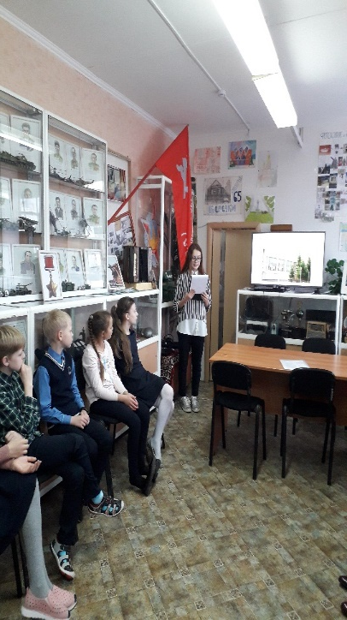
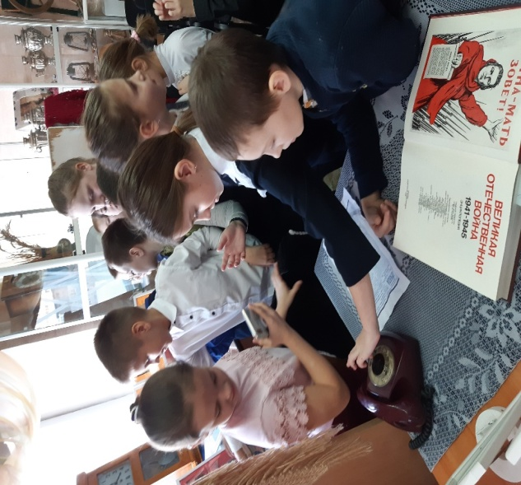
Направления деятельности музея
Выставочно-экспозиционная
2. Поисковая
3. Работа с фондами
4. Исследовательская

Slide 7
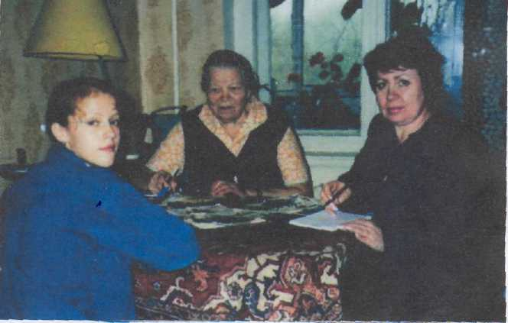
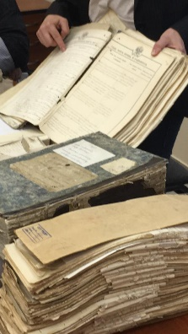
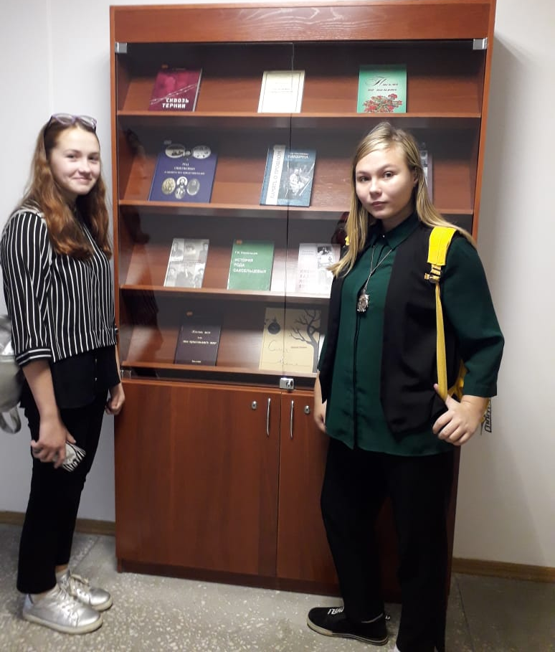
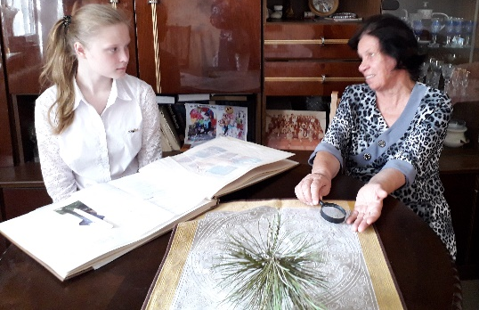
Поисковая работа
Край, краеведение, школа
Мой дом. Родословная семьи
История города, района, области
История Северска» (история улиц, площадей, памятных мест, первостроители)
Сбор материалов «Житель нашего микрорайона – участник: Московской битвы, Сталинградской битвы, Курская битва, битва за Берлин» и др.
«Моя семья в годы Великой Отечественной войны»
«Дети войны»
«Тыл в годы войны»
«Томичи в боях за Родину»
«Томск - фронту»;
«Военные подразделения, сформированные в Томске»

Slide 8
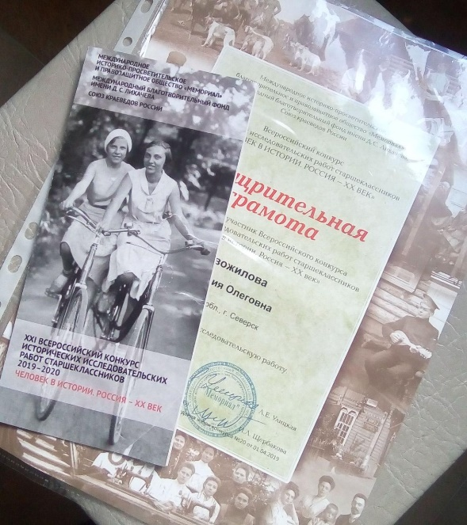
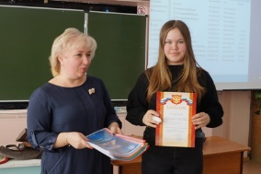
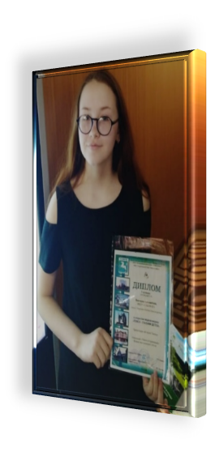
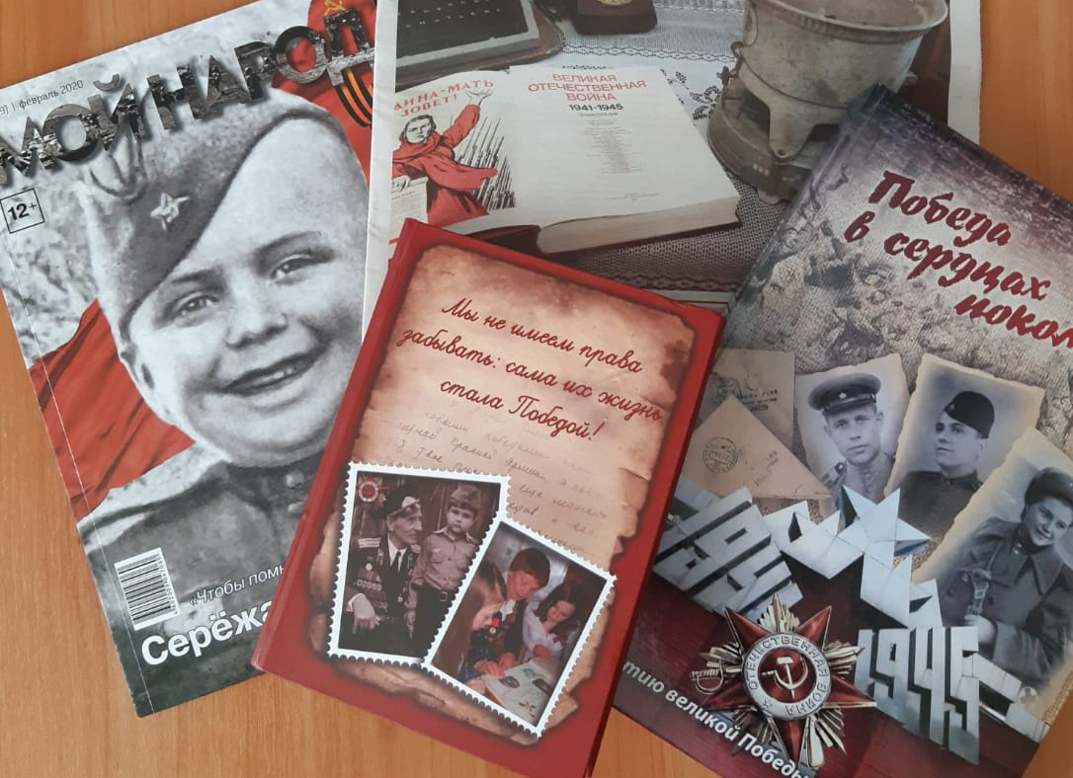
Исследовательская работа в музее

Slide 9
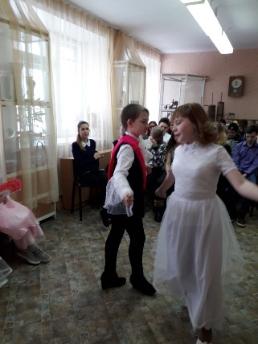
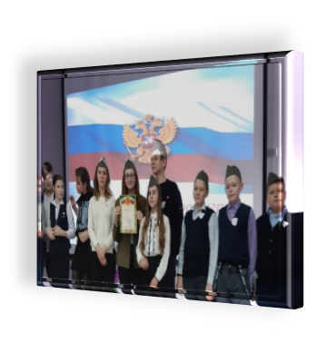
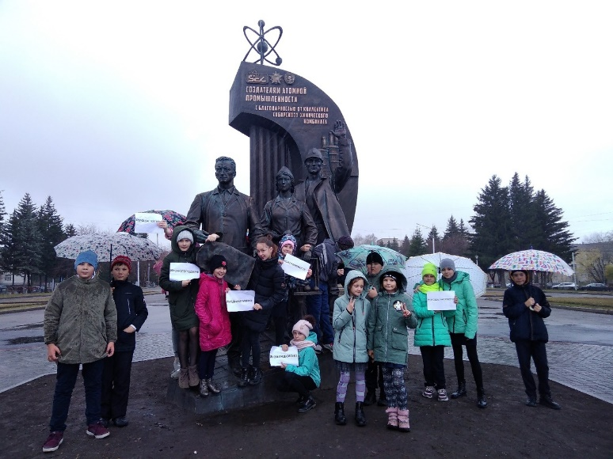
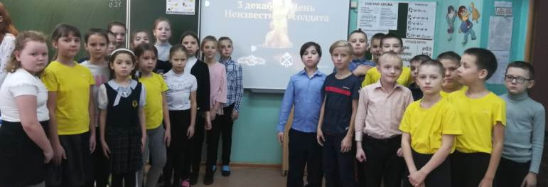
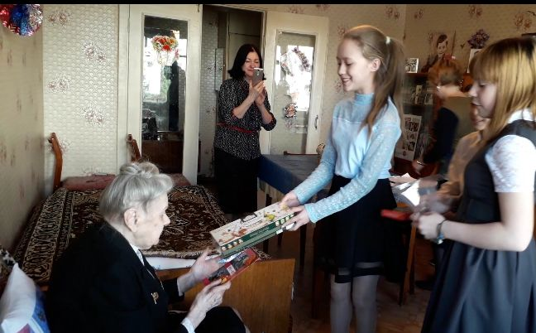
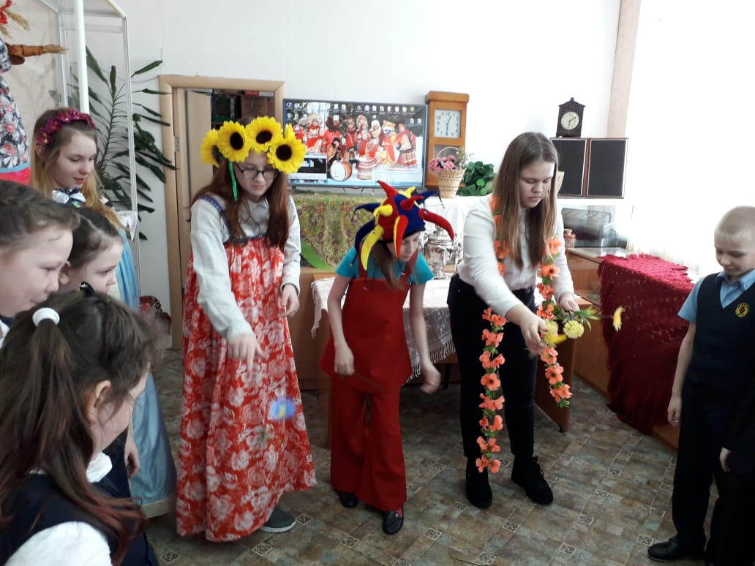
Организация работы в школьном музее решает важнейшие задачи воспитания

Slide 10
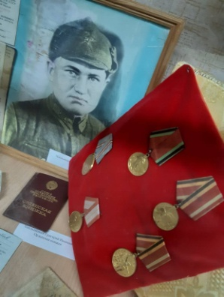
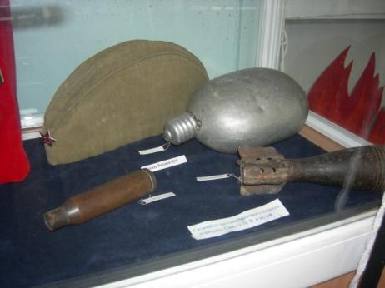
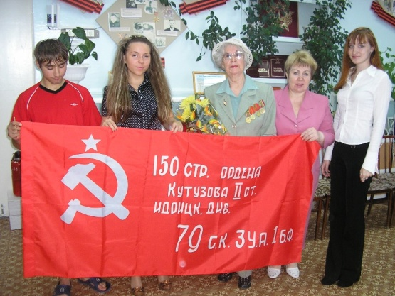
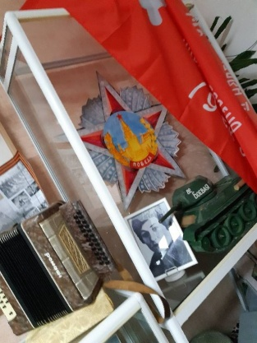
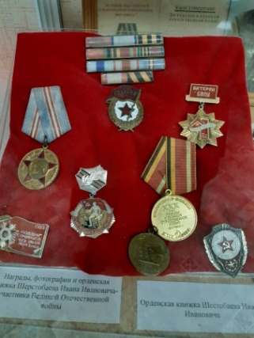
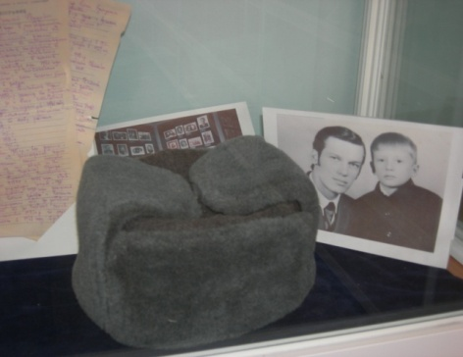
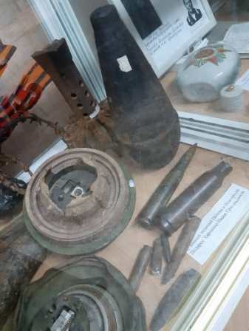
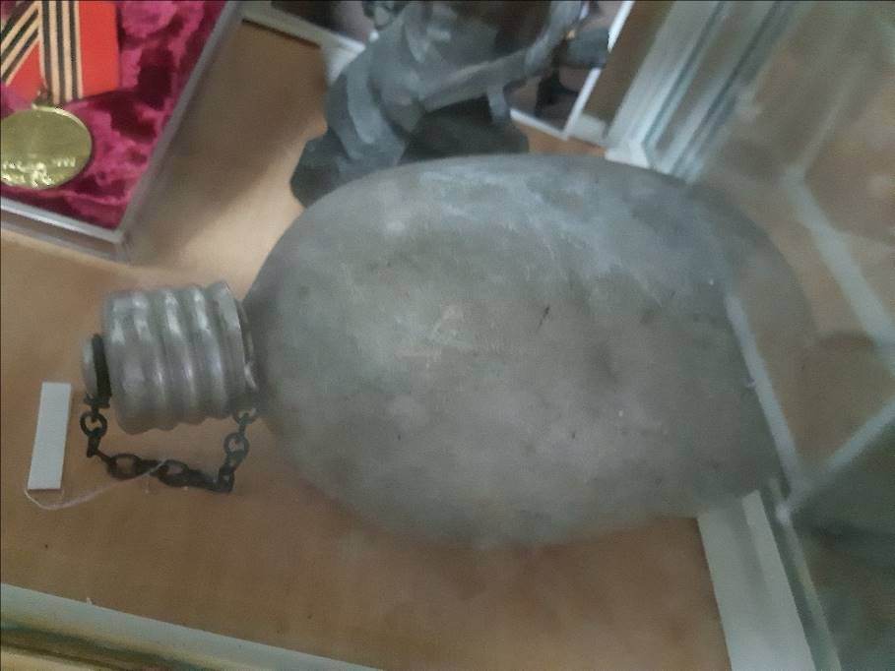
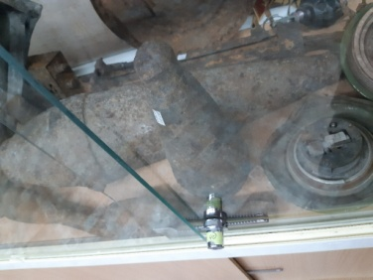
Музейные предметы, хранящие память
о Великой Отечественной войне

Slide 11
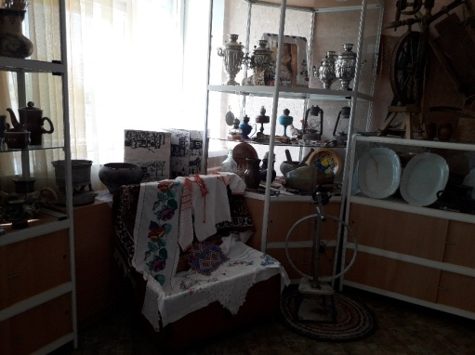
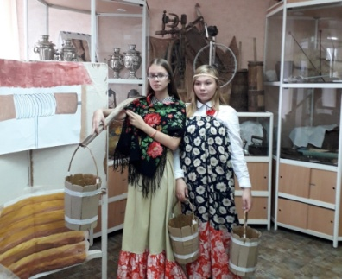
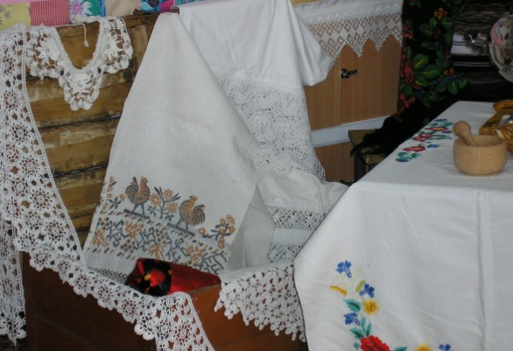
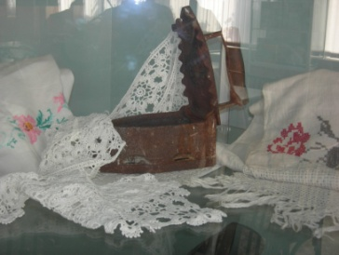
Этнографическая коллекция «Предметы быта сибиряков»

Slide 12
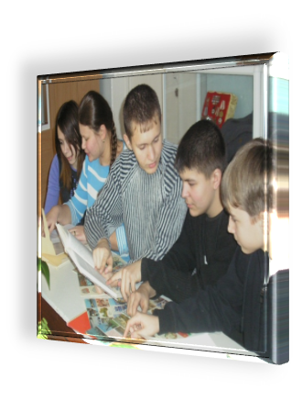
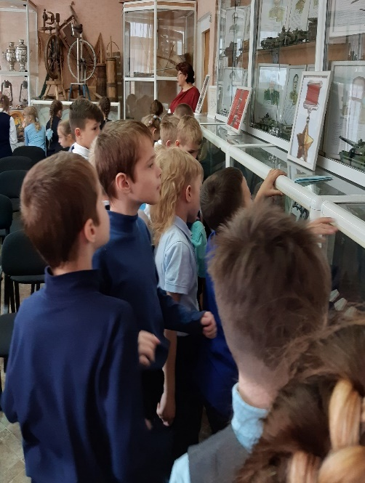
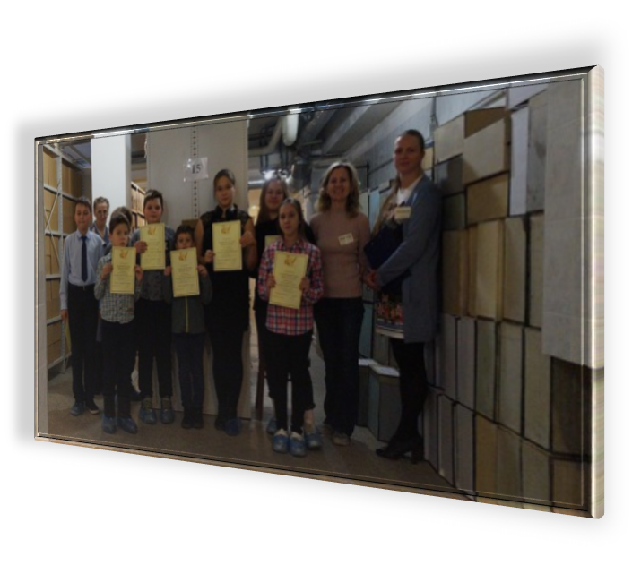
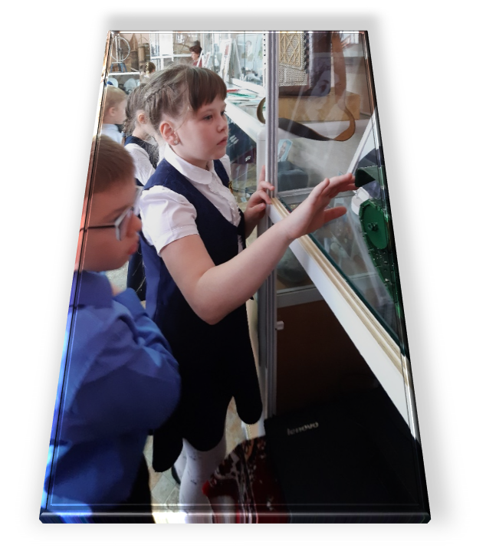
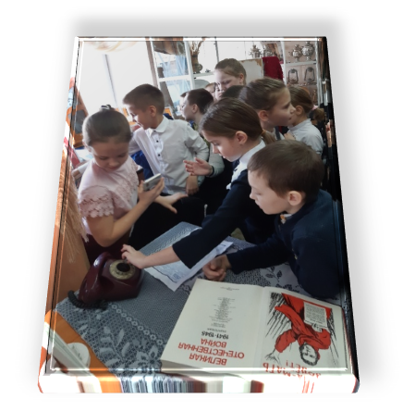
Результаты музейной деятельности как части системы воспитания в школе
Направления для организации работы обучающихся: «Экскурсоводов-исследователь» «Поисковик»
«Художник-оформитель»

Slide 13
Участие в региональных и всероссийских проектах Региональный Проект «Корни»

Slide 14
Всероссийская акция-квест «Прошагай город»

Slide 15
Проект «Живём, чтобы помнить» Президентский гранд

Slide 16
Результаты нашей работы
Международный конкурс «Твое будущее - Диплом лауреата III степени»
Всероссийский творческий конкурс «Слава созидателям» - Диплом II степени
«Человек в истории. Россия — XX век» - Поощрительная грамота
4. Всероссийская акция-квест «Прошагай город» - Благодарность
5. Проект «Живём, чтобы помнить» Президентский гранд - 3 статьи призеров напечатаны в журнале «Мой народ» №1, №2 2020г.
6. Конкурс семейных генеалогических исследований «Мои этнические корни» - Диплом победителя в номинации «За режиссёрское мастерство»
7. Смотр- конкурс музеев (комнат-музеев) общеобразовательных организаций Томской области 2018 – Грамота
8. Научно-практическая конференция обучающихся 7-11 классов «Исследовательский дебют» - Диплом – I место
9. Краеведческая конференция «Листает ветер летопись времён» - Диплом Лауреата I степени
10. Форум гражданских инициатив «Мы вместе!» - Диплом III степени
11. Открытый медиаконкурс «Томск — глазами детей» - Диплом - I степени
12. XIV областной слёт актива школьных музеев, участников туристско- краеведческого движения «Отечество» - Диплом II- степени
13. XV Областной молодежный форума гражданских инициатив «Россия – это мы!» региональная деловая игра «Я – гражданин России», посвящена 75-летию Победы в Великой Отечественной войне - Диплом за III место
14. Эко-этно-историко-культурный проект «Корни» Реализация гранд - проекта - Благодарственные письма
15. Городская историко-краеведческая игра «Революционный квест» - Грамота за III место

Slide 17
16. Конкурс чтецов «Вспомним, ребята, мы Афганистан» - Грамота за I место
17. Историческая игра, посвящённая 100-летию ВЛКСМ «Это наша с тобой биография» - Диплом III степени
18. Историко-краеведческая игра, посвящённая 100-летию ВЛКСМ «Комсомольский квест» - Диплом II степени
19. Деловая игра «Мой любимый город» -Диплом лауреата I степени
20. Муниципальный конкурс творческих работ, посвященный 100-летию Ленинского Комсомола «Комсомольцы в моей семье» - Диплом II – степени, Диплом III – степени, Диплом I – степени, Диплом II - степени
21. Областная научно- практическая конференция «Музейная педагогика как средство активизации познавательной активности детей в процессе духовно- нравственного воспитания» - Грамота за лучшую работу, Грамота за лучшую работу
22. Конкурс профессионального мастерства руководителей музеев образовательных организаций Томской области «Зажги факел души» - Диплом III степени
23. Межрегиональный конкурс научно-исследовательских работ школьников и студентов "Их имена достойны памяти« - Диплом за II место,
Диплом за II место
24. Открытая научно-практическая конференция для обучающихся 5-11 классов «Юный исследователь – 2020» - Диплом за I место
25. Смотр- конкурс музеев (комнат-музеев) общеобразовательных организаций Томской области - Диплом за II место
26. «Жизнь замечательных людей», посвящённый 70–летию Северска - Диплом I – степени, Диплом I – степени, Диплом III – степени
27. Муниципальный конкурс экскурсоводов «Хранители традиций родного города» - Диплом III – степени
28. Муниципальный конкурс мультимедийных проектов «История семьи в истории города Северска -2019» - Грамота I – место, Грамота I – место
29. Смотр- конкурс музеев (комнат-музеев) общеобразовательных организаций г. Северск - Диплом за II место
«Нет в России семьи такой, где б не памятен был свой герой», посвященный 75-летию победы советского народа в Великой Отечественной войне - Диплом III – степени, Диплом II – степени, Диплом III – степени
30. Школьная конференция - Диплом победителя, Диплом победителя, Диплом победителя

Slide 18
Публикации в СМИ о деятельности музе
Газета «Диалог» №3, январь,2020 - «Непокоренный Ленинград»: статья об экспозиции и экскурсии посвященных снятию блокады Ленинграда «Блокадный хлеб», в музее МБОУ «СОШ№87» Журнал «Мой народ» №1, февраль, 2020 год. Статья активиста школьного музея МБОУ «СОШ№87» Уховой Е. и руководителя музея МБОУ «СОШ№87» Мироненко Л. А. «Зачтите тем за подвиг, кто на войне хотя бы час пробыл!» Эко-этно-историко-культурный проект «Корни» Изучение истории семьи https://vk.com/wall-46712367_146202 Межрегиональный конкурс научно-исследовательских и творческих работ «Их имена достойны памяти» http://tom-semschool.edu.tomsk.ru/2019/12/ii-mezhregionalnyj-konkurs-nauchno-issledovatelskih-i-tvorcheskih-rabot-shkolnikov-i-studentov-ih-imena-dostojny-pamyati-3/ Проект «Живём, чтобы помнить» https://vk.com/wall-191134696_15 Деловая игра http://vseverske.info/32581-ya-grazhdanin-rossii.html Открытая научно-практическая конференция «Юный исследователь-2020» выступление с социальным проектом «Память в обелисках» http://tom-bgschool.edu.tomsk.ru/otkrytaya-nauchno-prakticheskaya-konferentsiya-dlya-obuchayushhihsya-5-11-klassov-yunyj-issledovatel-2020/ Сборник статей «Мои этнические корни» 2019г., Статья Позднякова Д., «Героические страницы истории моей семьи»

Slide 19
Спасибо за внимание,
приглашаем к сотрудничеству

